Slide 1
Predictors of Medication Adherence in Elderly Patients with Chronic Diseases Using Support Vector Machine Models
2018. 11. 13
발표자 : 조 동 훈

Slide 2
목차
1
Introduction
2
Methods
3
Results
4
Discussion

Slide 3
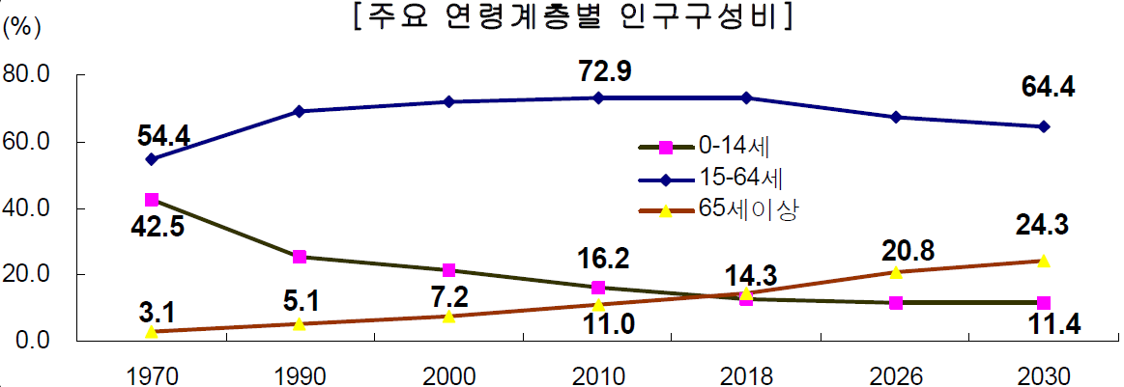
1. Introduction
노인인구가 증가함에 따라 노인 관련 질병 및 의약품 지출 빈도가 증가함
만성질환을 가지고 다중약물투여가 필요한 노인 중 40~50%가 처방대로 약물 미복용(약물 비순응)
투약 비준수는 치료 효과를 낮추고 의료 비용 증가 요인
약물 순응도에 영향을 미치는 요인 : 사회 인구학, 약물치료 및 심리적 요인의 상호작용, 복잡함
본 논문은 만성질환을 가진 노인의 약물 순응도에 영향을 주는 인자를 확인, 예측하는데
Logistic Regression(LR) 과 Support Vector Machine(SVM) 모델의 정확성을 비교함.

Slide 4
2. Methods
2.1 Data Collection and Preparation
구분 | 내용 | 비고
수집장소 | 순천향대의대 병원 (천안)
수집기간 | 2011.01 ~ 2011.05
수집인원 | 만성질환 65세 이상 환자 293명
대상자 | 6개월 이상 약물치료 받으며, 천식, 고혈압, 당뇨병, 만성 폐질환, 간경변, 뇌졸중 및 정상인지 기능을 가진 심혈관 질환
사용된 변수 (16개) | 연령, 성별, 직업, 월수입, 배우자, 교육 수준, 일상 생활 활동 (ADL),인지 된 건강 상태, 진단 후 기간, 약물 유형 수, 일일 알약 수, 약물의 부작용, 자아 효능, 우울증, 건강 능력 및 약물 지식
기타 | 자체 IRB 승인, 서명동의, 설문조사 (설문조사 불가능한 자는 대면조사)

Slide 5
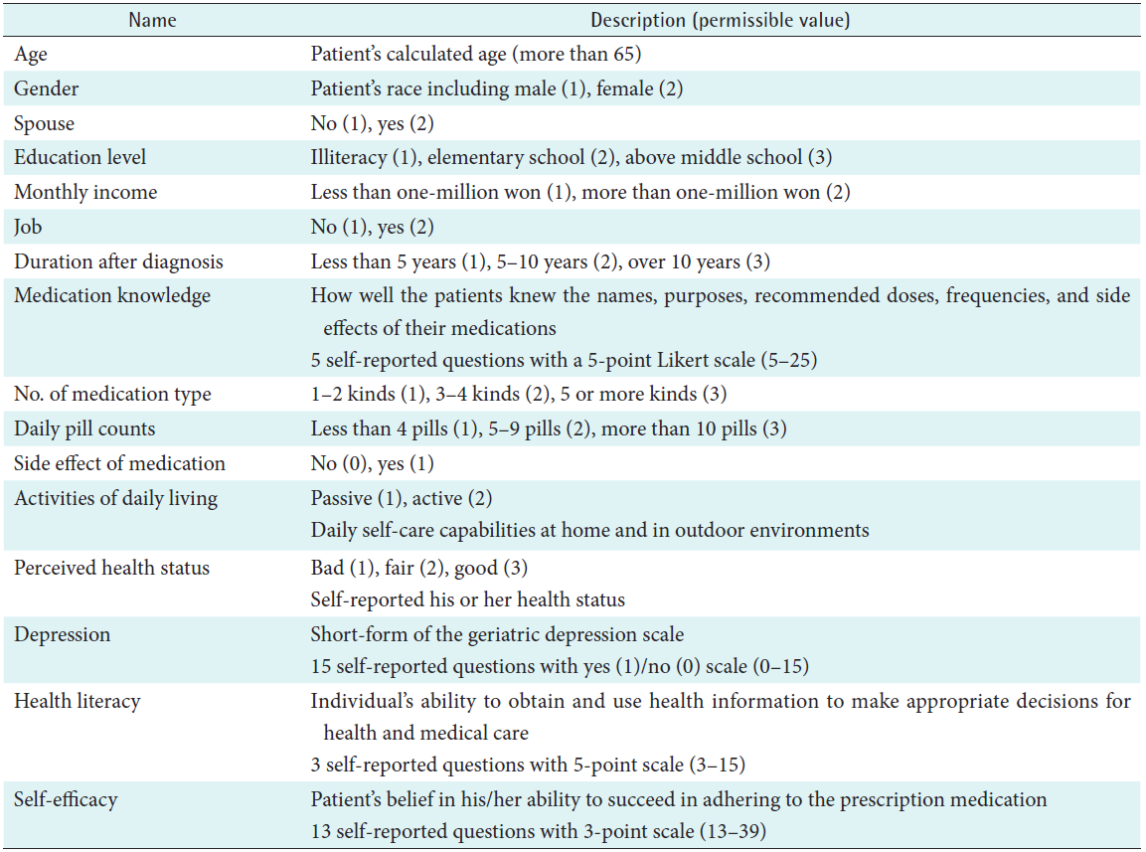
2. Methods
2.1 Data Collection and Preparation

Slide 6
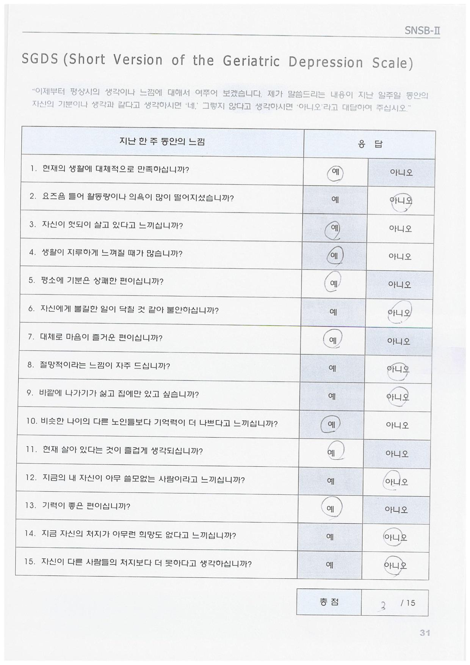
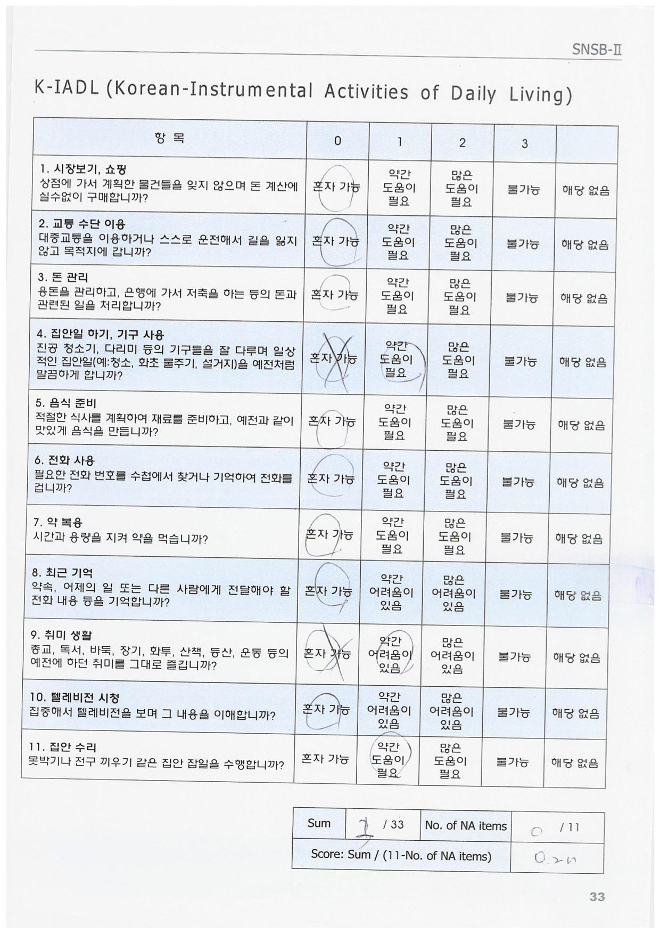
2. Methods
2.1 Data Collection and Preparation
GDS(Geriatric Depression Scale)
ADL (Activities of Daily Living)

Slide 7
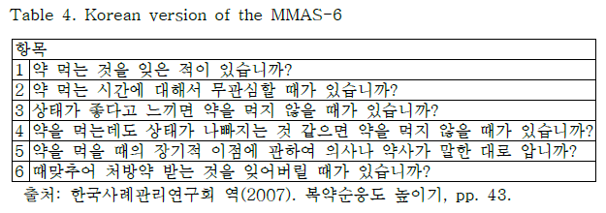
2. Methods
2.2 Variable Selection
구분 | 내용 | 비고
데이터 세트 | 약물 순응 환자군 : 120명, 비순응 환자군 : 173명

Slide 8

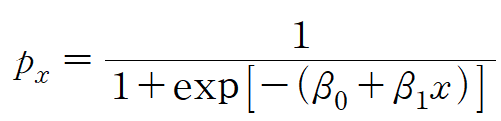
2. Methods
2.3 Comparison Between Prediction Models
■ Logistic Regression (LR)
- 개발환경 : SPSS 20.0
- LR 모델 타당성 검증 방법
① 모델의 정확성을 확인 위해 Multicollinearity (다중공선성)의 확인
. 다중회귀모형에서 일부 독립변수(예측변수, 회귀자; regressor)가 다른 독립변수와 높은 상관관계를
가질 때 또는 그럴 때 발생하는 문제를 의미
② VIF(Variation Inflation Factor) 함수를 통해 값이 클수록 예측변수가 상관관계가 깊음
③ Durbin-Watson 검정을 통해 선형모델의 오차가 자기상관관계가 있는지 여부를 확인 ( < 2)
④ 위 과정을 거쳐 회귀분석 모델이 적합한지 검증

Slide 9
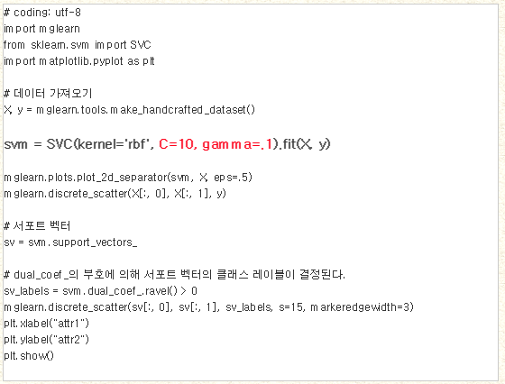
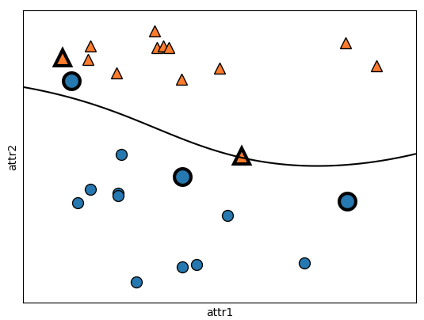
2. Methods
2.3 Comparison Between Prediction Models
■ Support Vector Machine (SVM)
- 개발환경 : MATLAB Ver 7.12
- SVM 모델 타당성 검증 방법
① 모델의 정확성을 확인 위해 SVM RBF(Radial Basis Function) 커널기법 사용
. 고차원 또는 데이터를 고차원 공간에 매칭하는데 사용하는 방법임
② sensitivity, specificity, positive predictive value (PPV), negative predictive value (NPV), and accuracy 평가
Notes:
작은 gamma값은 가우시안 커널의 반경을 크게하여 많은 포인드들이 가까이 있는것으로 고려한다. 결정 경계를 천천히 바뀌게 하므로 모델의 복잡도를 낮춘다.
gamma값이 커짐에 따라 결정 경계는 하나의 포인트에 더 민감해진다. 더 복잡한 모델을 만든다.
C의 값이 작을때는 제약이 큰 모델을 만들고 각 포인트의 영향력이 작다.
C값이 증가할수록 각 포인트 들이 모델에 큰 영향을 주며 결정 경계를 휘어서 정확하게 분류한다.

Slide 10
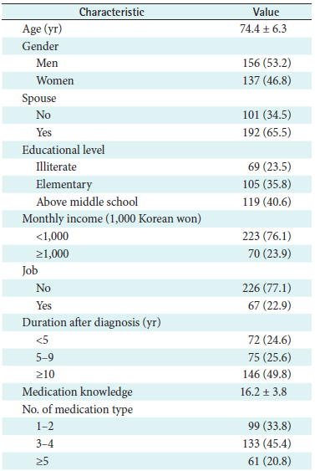
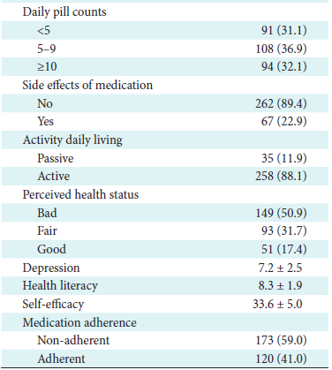
3. Results
3.1 General Characteristics of Patients

Slide 11
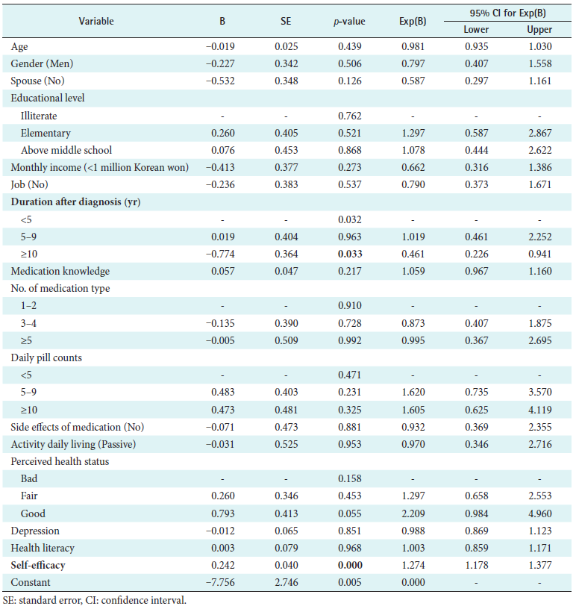
3. Results
3.2 Development of the Logistic Regression Model

Slide 12
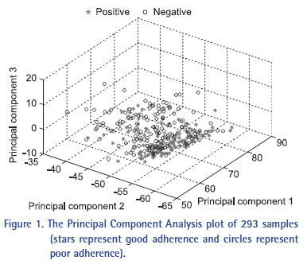
3. Results
3.3 Development of the SVM
① SVM수행 전 PCA(Principal Component Analysis)를 적용
② 환자 샘플을 나타내는 주 구성요소(PC) 수를 더 적은 수 줄임
③ 즉, 데이터 세트의 가장 큰 분산은 PC 1(첫번째 축), 두 번째는 PC2, 세번째는 PC3 축으로 설정
④ PCA를 293개 환자 샘플의 16개 특징을 적용하여 PC1,2,3을 3차원 공간에 도시

Slide 13
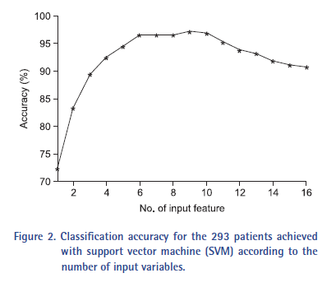
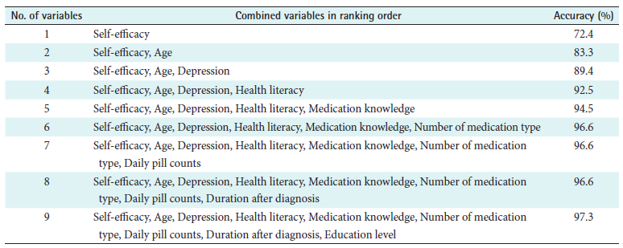
3. Results
3.3 Development of the SVM
⑤ 만성질활에 약물 순응도가 높은 분류 정확도를 갖는 변수 찾기 위해 RBF 사용
⑥ SVM 커널 RBF 매개변수 : C=1, γ = 1/피쳐수
⑦ 각 변수의 하위집합과 SVM을 학습하는데 비용이 크므로 SFS(Sequential Forward Selection) 검색 사용 ➔ 빈 변수집합에서 시작하여 변수를 순차적으로 선택 확인하는 과정

Slide 14
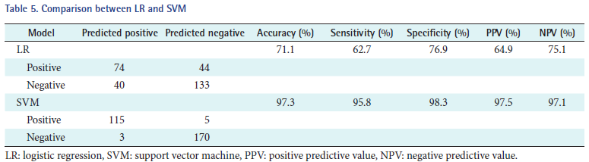
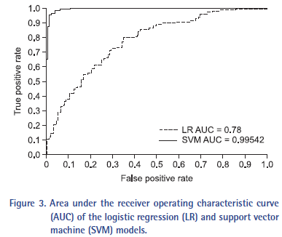
3. Results
3.4 Comparison Between Prediction Models
- SVM 모델이 LR모델 보다 더 큰 정확도 달성
* ROC Curve
ROC curve는 어떤 검사의 판단결과(binary classifier)의 performance를 보여주는 그래프로,
TPR(true positive rate) or sensitivity, 을 y 축으로
FPR(false positive rate) or 1-specificity 을 x 축으로 가진다.
즉, TRP = y축 = sensitivity = (TP / (TP + FN)
FPR = x 축 = 1-specificity = 1 - [ TN / (TN + FP)]

Slide 15

Thank you for your attention

